Slide 1

A HISTÓRIA DE ISRAEL
  5ª AULA – O REINO UNIDO - MONARQUIA
  A transição da teocracia tribal para a monarquia;
  Saul, Davi e Salomão;
  A construção do Primeiro Templo.
  Textos sugeridos para referência: 1 Sm 8; 2 Sm 7; 1 Rs 6
Facilitadores: José Gregório e Francisco Tudela
Oferecida Online 5f às 20:00h – 2º sem/2026

Slide 2
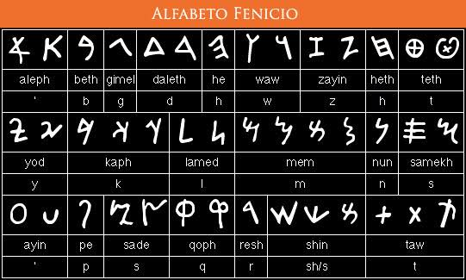
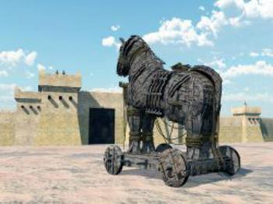
O QUE ESTAVA ACONTECENDO NO MUNDO?
Declínio dos impérios da época: Hititas, Assírios e Egípcios.
1ª civilização na America Central.
Cultura Olmeca no México
Alfabeto Fenício com 22 consoantes
Guerra de Troia (hoje Turquia Oriental)*
Reino Unido
1016 a.C.
935 a.C.
*Motivo: sequestro ou fuga da rainha Helena, de Esparta, com o príncipe de Troia, Paris, o rei Menelau ataca Troia; os
gregos oferecem o cavalo como presente de paz e fingem que estão de partida, no cavalo estavam Ulisses e soldados.

Slide 3


RELEMBRANDO A AULA ANTERIOR:
O CICLO DO PECADO EM JUÍZES - Jz 2.10-19
FIM DO GOVERNO ATRAVÉS DE JUÍZES
1Sm 8.4,5 “..as autoridades de Israel reuniram-se e foram falar com Samuel ... escolhe agora um rei para que nos lidere, à semelhança das outras nações". ...”
TEM INÍCIO A MONARQUIA
4. Libertação
1. Pecado
(Apostasia - Idolatria)
3. Tristeza
(Clamor por Libertação)
2. Cativeiro
(Opressão)
O fim do tribalismo em Israel veio porque criam que os filisteus os dominavam por terem um rei: Gn 26.1 “...Abimeleque era o rei dos filisteus.”.

Slide 4
Na verdade o domínio vinha por deterem a técnica dos ferreiros (idade do bronze para a do ferro), só eles fabricavam lanças e ferramentas agrícolas e sabiam como afiá-las.
1Sm 13.19-22 “Naquela época não havia nem mesmo um único ferreiro em toda a terra de Israel, pois os filisteus não queriam que os hebreus fizessem espadas e lanças. Assim, eles tinham que ir aos filisteus para afiar seus arados, enxadas, machados e foices. O preço* para afiar rastelos e enxadas era oito gramas de prata...Por isso no dia da batalha nenhum soldado...tinha espada ou lança nas mãos”
P. Nada muda: será que há países que são, ou estão se tornando, nossos “filisteus”?
A ameaça filisteia e a corrupção dos filhos de Samuel leva a assembleia do povo a:
1Sm 8.5; 11.15 “... já estás idoso, e teus filhos não andam em teus caminhos; escolhe agora um rei para que nos lidere, à semelhança das outras nações...o povo foi a Gilgal e proclamou Saul como rei na presença do Senhor...”
* Meio grama de prata era o pagamento diário de um trabalhador não qualificado no campo.
246

Slide 5
Síntese das principais causas da crise em Israel
INSEGURANÇA
Ausência de um exército capacitado e de quem o lidere
Ameaça constante dos Filisteus
Uma má perspectiva do próximo juiz
Corrupção
do Sacerdócio
Os israelitas tinham motivos para querer a monarquia, mas será que era o melhor sistema ou meio para atender suas necessidades?
Qual o primeiro passo a ser dado antes de tomar qualquer decisão?
Ao pedirem o fim do mandato, Samuel não saiu dizendo que era golpe, mas foi orar:
1Sm 8.6,21”Quando, porém, disseram: "Dá-nos um rei para que nos lidere", isto desagradou a Samuel; então ele orou ao Senhor.” “Depois de ter ouvido tudo o que o povo disse, Samuel o repetiu perante o Senhor.”

Slide 6
CRONOLOGIA DO PERÍODO
Gregoriano | Evento | ano Bíblico | Ref.
1021 aC | 14º juiz- Samuel | 2.878 | 1Sm 3.8
1016 aC | Início da Monarquia em Israel - Saul | 2.883 | 1Sm 9.17
1016 aC | Samuel deixa o cargo de juiz | 2.883 | 1Sm 12
1016 aC | Saul rejeitado por Deus | 2.883 | 1Sm 15.26-28
1016 aC | Davi ungido por Samuel | 2.883 | 1Sm 16.13
1016 aC | Davi (menos de 20 anos*) mata Golias | 2.883 | 1Sm 17.51
1015 aC | Morre Samuel com +/- 80 anos | 2.884 | 1Sm 25.1
1015 aC | Saul consulta a feiticeira de En-Dor | 2.884 | 1Sm 28.7
1015 aC | Davi se refugia na terra dos filisteus | 2.884 | 1Sm 27.7
1014 aC | Morre Saul com 72 anos | 2.885 | 1Sm 31.6
1014 aC | Início do reinado de Davi (com 30 anos) | 2.885 | 2Sm 5.4,5
*1Sm 17.33,38 “Respondeu Saul: “...você é apenas um rapaz ... Saul vestiu Davi com
sua própria túnica. Colocou-lhe uma armadura e um capacete....”

Slide 7
Gregoriano 1014 aC
1014 aC
Evento
Isbosete, filho de Saul, reina 2 anos sobre Israel
ano Bíblico
2.885
Ref.
2Sm 2.10
2Sm 3.2-5
Nascem Amnom, Absalão e Adonias, filhos de Davi 2.885
1012 aC | Abner faz aliança com Davi | 2.887 | 2Sm3.12
1012 aC | Morre Abner com +/- 50 anos | 2.887 | 2Sm 3.30
1012 aC | Morre de Isbosete com 42 anos | 2.887 | 2Sm 4.7
1007 aC | Davi conquista Jerusalém | 2.892 | 2Sm 5.5-9
1006 aC | Davi passa a reinar em Jerusalém | 2.893 | 2Sm 5.5-9
1001 aC | A Arca é transferida para Jerusalém | 2.898 | 2Sm 6.2
1001 aC | As guerras de Davi - cerca de 5 anos | 2.898 | 2Sm 8
996 aC | Davi engravida Bate-Seba e mata Urias | 2.903 | 2Sm 11.15
995 aC | Nasce Salomão | 2.904 | 2Sm 12.24
984 aC | Absalão toma o poder de Davi, seu pai | 2.915 | 2Sm 15.14

Slide 8
Gregoriano | Evento | ano Bíblico | Ref.
984 aC | Joabe mata Absalão | 2.915 | 2Sm 18.14
975 aC | Davi faz o censo de Israel. Nasce Roboão | 2.924 | 2Sm 24.1
974 aC | Adonias se auto proclama rei | 2.925 | 1Rs 1.5
974 aC | Davi constitui Salomão rei em seu lugar | 2.925 | 1Rs 1.32-40
974 aC | Morre Davi com 72 anos | 2.925 | 1Cr 29.27,28
974 aC | Início do reinado de Salomão | 2.925 | 1Cr 29.23
971 aC | Início da construção do Templo | 2.928 | 1Rs 6.1
964 aC | Término da construção do Templo | 2.935 | 1Rs 6.38
939 aC | Salomão se entrega à idolatria | 2.960 | 1Rs 11.4-6
937 aC | Escolha de Jeroboão para rei das 10 tribos | 2.962 | 1Rs 11.31
935 aC | Morre Salomão com 60 anos | 2.964 | 2Cr 9.30,31
935 aC | Roboão assume o lugar de Salomão | 2.964 | 2Cr 9.31

Slide 9
Monarquia: regime político comandado por um monarca (rei, imperador, príncipe, etc.) que o exerce de modo hereditário e vitalício, sem consulta ao povo.
Hoje dos 194 países no mundo 43 adotam a monarquia como forma de governo:
Categoria | Países / Territórios
Monarquia Parlamentar: o monarca tem papel cerimonial *Inglaterra, Escócia, País de Gales e Irlanda do Norte. | Andorra, Bélgica, Dinamarca, Espanha, Liechtenstein, Luxemburgo, Mônaco, Noruega, Suécia, Butão, Reino Unido*, Camboja, Japão, Lesoto, Malásia, Marrocos, Tailândia, Tonga, Bahrein, Catar, Jordânia e Kuwait.
Monarquia Absoluta: monarca tem poder político e executivo | Arábia Saudita, Brunei, Emirados Árabes Unidos, Ewatini, Omã e Vaticano.
Reinos da Commonwealth: Nações independentes que reconhecem o Rei do Reino Unido como Chefe de Estado. | Antígua e Barbuda, Bahamas, Belize, Canadá, Granada, Jamaica, São Cristóvão, Nevis, Santa Lúcia, São Vicente e Granadinas, Austrália, Ilhas Salomão, Nova Zelândia, Papua-Nova Guiné e Tuvalu.

Slide 10
O monarca ao deter a riqueza e o poder de seus exércitos pode tomar medidas sem sofrer oposição dos súditos, assim foi com os faraós do Egito, com os imperadores romanos e com os reis de Israel.
Teocracia vs. Monarquia
Em Israel, ao contrário das monarquias pagãs do Antigo Oriente Próximo, o rei não era divino, mas deveria ser um servo sujeito aos mandamentos de Deus
Dt 17.16-19 “Esse rei, porém, não deverá adquirir muitos cavalos, nem fazer o povo voltar ao Egito para conseguir mais cavalos, pois o Senhor lhes disse: "Jamais voltem por este caminho". Ele não deverá tomar para si muitas mulheres; se o fizer, desviará o seu coração. Também não deverá acumular muita prata e muito ouro. Quando subir ao trono do seu reino, mandará fazer num rolo, uma cópia da lei, que está aos cuidados dos sacerdotes levitas para o seu próprio uso. Trará sempre essa cópia consigo e terá que lê-la todos os dias da sua vida, para que aprenda a temer o Senhor, o seu Deus, e a cumprir fielmente todas as palavras desta lei, e todos estes decretos.”

Slide 11
Neste período profetas como Natã e Gade atuavam como a consciência da nação, responsabilizando publicamente os reis quando violavam a Aliança Davídica.
O reinado em Israel começa como um reino único, unido, e durará 120 anos.
E o que o rei fará com seus súditos?
1Sm 8.11,13 “Isto é o que o rei que reinará sobre vocês reivindicará como seu direito: ele tomará os filhos de vocês para servi-lo ... Tomará as filhas de vocês para serem perfumistas, cozinheiras e padeiras.”
Face a este prenúncio, no livro “O que Deus Espera de Um Líder”, foram listadas as ações dos reis de Israel e categorizadas como corretas e incorretas.
Na próxima aula veremos uma síntese delas.
SAUL | 1050 a 1010 aC.
DAVI | 1010 a 970 aC.
SALOMÃO | 970 a 930 aC.

Slide 12
AO FINAL DO REINO DE SALOMÃO INICIA-SE A CRISE DA MONARQUIA DEVIDO A:
RECRUTAMENTO PARA AS OBRAS
Salomão, para executar seu amplo programa de edificações - o Templo, o Palácio Real, as muralhas de Jerusalém e cidades-fortaleza como Hazor, Megido e Gezer –para tantas obras instituiu o trabalho compulsório a ser realizado de dois modos:
PELOS ESTRANGEIROS:
1Rs 9.20,21 “Salomão recrutou para o trabalho forçado todos os não israelitas, descendentes dos amorreus, dos hititas, dos ferezeus, dos heveus e dos jebuseus, que não tinham sido mortos pelos israelitas, e até hoje cumprem essa obrigação.“
b. PELOS ISRAELITAS, sob um regime de turnos temporários (trabalho por escala):
1Rs 5.13,14 “O rei Salomão recrutou trinta mil trabalhadores de todo o Israel. Ele os enviava ao Líbano em turnos de dez mil por mês: passavam um mês no Líbano e dois meses em casa. Adonirão estava encarregado dos trabalhadores recrutados.”

Slide 13
1Rs 11.28 “Ora, Jeroboão era homem capaz, e, quando Salomão viu como ele fazia bem o seu trabalho, encarregou-o de todos os que faziam trabalho forçado, pertencentes às tribos de José.”
As tribos de José: Efraim (da qual o próprio Jeroboão fazia parte) e Manassés.
Embora 1 Rs 9.22 afirme num tom oficial/propagandístico que Salomão "não obrigou nenhum israelita a trabalhos forçados", a narrativa de 1 Rs 11.28 e o desfecho em 1 Rs 12 deixam claro que, na prática, os israelitas do Norte eram sim submetidos a regimes de corveia/trabalho compulsório severo.
Jeroboão presenciou a opressão dessas tribos do Norte como encarregado da obra e fez uma tentativa frustrada de rebelião
1Rs 11.26 “Jeroboão, filho de Nebate, um efraimita de Zeredá, revoltou-se contra o rei. Ele era um dos oficiais de Salomão ...“
1Rs 11.40 "Por isso Salomão tentou matar Jeroboão, mas ele fugiu para o Egito, para o rei Sisaque, e ali permaneceu até a morte de Salomão.“

Slide 14
2. SOBRECARGA TRIBUTÁRIA
O custo das obras públicas - o aterro do Milo (fosso entre a cidade e o Templo), as muralhas, cidades-armazém, o Templo, os complexos palacianos, a manutenção da corte, a diplomacia luxuosa e a máquina militar (cavalaria e carros de guerra) requeriam receitas fiscais cada vez maiores.
Para arrecadar os impostos dividiu a nação em 12 distritos administrativos (1Rs 4.7-19) sem considerar as fronteiras tribais e assim tirar o poder dos anciãos e clãs locais, uma vez que lealdade passou a ser devida diretamente ao estado e ao rei em Jerusalém, e não à tribo.
Destaque: Judá não foi listada, o que gerou revolta das tribos do norte.

Slide 15
3. A ALIENAÇÃO TERRITORIAL
No final do reinado a falta de recursos levou Salomão a ceder 20 cidades da Galileia a Hirão, rei de Tiro, como pagamento por materiais de construção (cedro) e ouro.
4. ELEMENTOS RELIGIOSOS E TEOLÓGICOS
A construção do Templo em Jerusalém buscou centralizar a vida religiosa e o dízimo na capital do sul, retirando a importância dos santuários do norte (Siló, Betel e Siquém), o que marginalizou o sacerdócio e a população dessas regiões.
Ao estabelecer alianças diplomáticas com reinos vizinhos pelo casamento com princesas estrangeiras (Egito, Moabe, Amom, Edom, Fenícia), Salomão permitiu a introdução e o patrocínio estatal de cultos a divindades como Astarte, Milcom e Camos em Jerusalém quebrando a Aliança Davídica.

Slide 16
5. SALOMÃO MORRE E ASSUME SEU FILHO ROBOÃO
Roboão assumiu o trono das tribos do sul em Jerusalém, e precisava ir a Siquém para ser aclamado rei pelas tribos do norte.
O povo do Norte chamou Jeroboão de volta do Egito (1 Reis 12.2,3) que impôs uma condição para Roboão ser rei: a redução da carga tributária e do trabalho servil.
Roboão ignorou o conselho dos anciãos e seguiu o conselho dos jovens da corte:
1 Rs 12.14 "Meu pai lhes tornou pesado o jugo; eu o tornarei ainda mais pesado. Meu pai os castigou com simples chicotes; eu os castigarei com chicotes pontiagudos“
A resposta de Roboão provocou a revolta tribal:
1Rs 12.16 "Que temos em comum com Davi? Que temos em comum com o filho de Jessé? Para as suas tendas, ó Israel! Cuide da sua própria casa, ó Davi! "

Slide 17
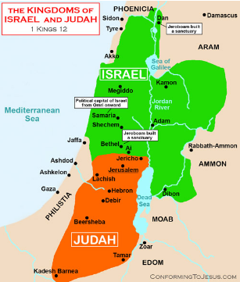
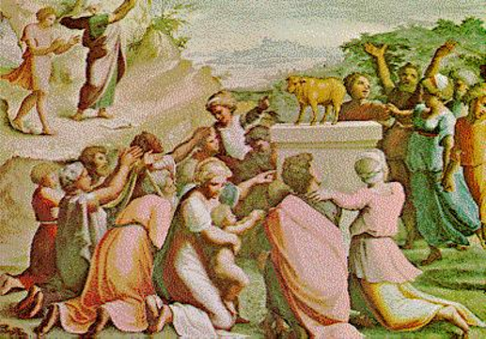
O Reino do Norte (Israel), com suas dez tribos, se desligou da dinastia davídica.
Coroou Jeroboão que estabeleceu a capital em Siquém (depois Samaria).
Jeroboão, que de bobão não tinha nada, resolve, politicamente, se afastar de Deus (bovinolatria)
1Rs 12.28,29 “Depois de aconselhar-se, o rei fez dois bezerros de ouro e disse ao povo: "Vocês já subiram muito a Jerusalém. Aqui estão os seus deuses, ó Israel, que tiraram vocês do Egito". Mandou por um bezerro em Betel, e o outro em Dã.”

Slide 18
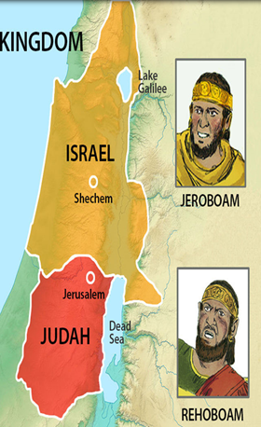
ANTES DE SALOMÃO MORRER DEUS DIVIDE O REINO EM DOIS:
1Rs 11.10-13 “... Salomão não obedeceu à ordem do Senhor. Então o Senhor disse a Salomão: "Já que essa é a sua atitude e você não obedeceu à minha aliança e aos meus decretos, os quais lhe ordenei, certamente lhe tirarei o reino e o darei a um dos seus servos (Jeroboão).... não farei isso enquanto você viver. Eu o tirarei da mão do seu filho (Roboão). Mas, não tirarei dele o reino inteiro, eu lhe darei uma tribo*” *Judá + parte de Benjamim
COM A MORTE DE SALOMÃO TEM FIM O REINO UNIDO DE ISRAEL
1Rs 11.43 “Então descansou com os seus antepassados e foi sepultado na cidade de Davi, seu pai. E o seu filho Roboão foi o sucessor.”
Próxima aula - 6ª aula: A Divisão do Reino: O cisma político-religioso: Reino do Norte (Israel) e Reino do Sul (Judá); idolatria e ministério profético. 1 Rs 12; 16; 1.

Slide 19

DETALHES DO TEMPLO
Iniciado 480 anos após a saída do Egito (1451 aC. 1Rs 6.1);
Foi construído em 7 anos (971 a 964aC. 1Rs 6.38);
Inaugurado com um mega churrasco em sacrifício ao Senhor 1Rs 8.63;
270 anos depois Manassés o profanará (697 aC. 2Rs 21.5)
Fez 2 palácios em 13 anos (964 a 951 aC. 1Rs 7.8), cada um com o dobro do tamanho do Templo.

Slide 20
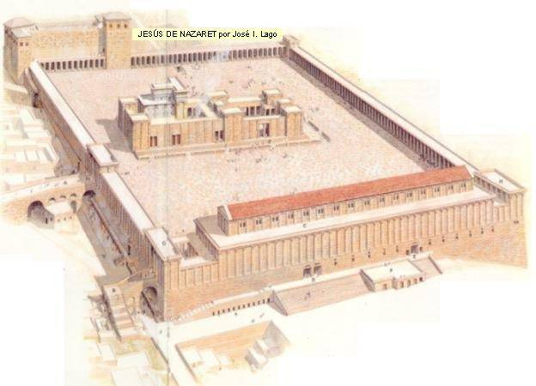
O TEMPLO
1Rs 6.2,6 - 3 andares
Comp.27m, larg. 9m e alt 13,5m

Slide 21
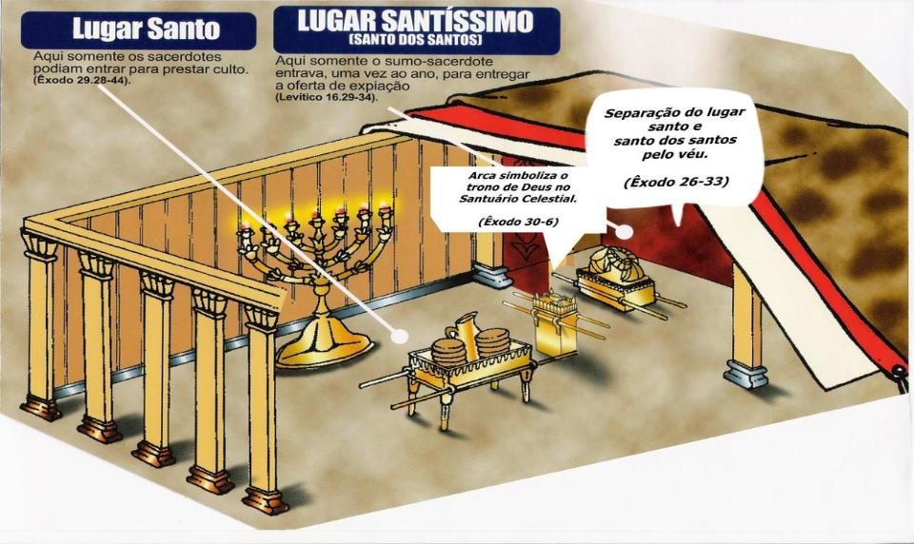
O véu com 18m de altura (1Rs 6.2) que se rasgará de cima para baixo (Mt 27.50) de modo a todos terem acesso a Deus, após o sacrifício definitivo de Jesus.

Slide 22


